Slide 1
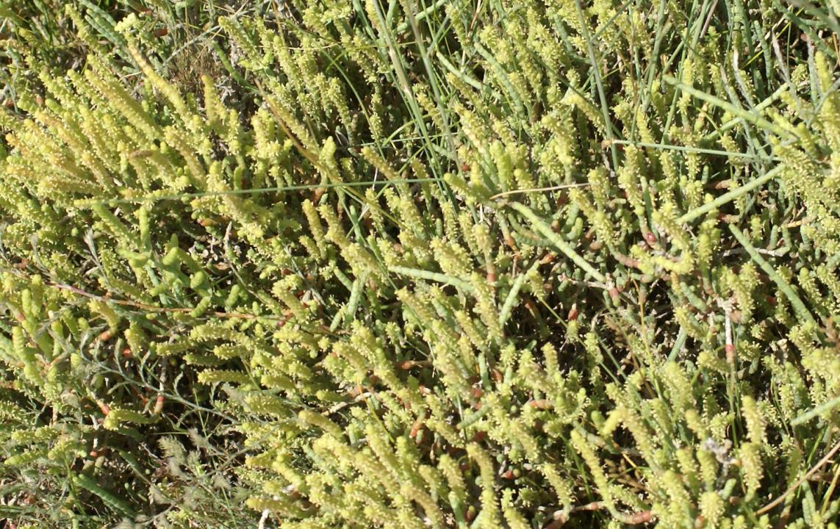
La nouvelle famille des Amaranthaceae
De a : privatif et
du grec marainen : se flétrir
= plante dont les fleurs ne se flétrissent pas
Atelier du 25 Janvier 2018
Montage: Liliane Roubaudi
Photos : Didier Roubaudi
Notes:
1-place dans classification - (dans Fournier : un seul genre)
2-caractères de cette famille
3 – caractères des différents genres 4 - conclusions

Slide 2
1-Place de cette famille dans la classification
Notes:
Ce sont des triporées = Grain de pollen à 3 apertures
Grade des Préasterdées qui peut présenter des caractères primitfs: 1 – possibilités de tépales (Santalales)
2 – possibilités de verticilles trimères

Slide 3
Les Caryophyllales : de quoi s’agit-il ?
1 – Ce sont des Angiospermes considérées comme évoluées :
- Dicotylées
- Triaperturées
2 – Chez les Caryophyllales on compte 11.000 espèces et 29 familles
3 – Parmi ces 29 familles, 5 sont considérées comme principales : - Amaranthacées
-Caryophyllacées
- Polygonacées
- Cactacées
- Aizoacées
4 – Elles sont caractérisées par 2 marqueurs :
- un marqueur morphologique : la forte courbure de l’ovule
- un marqueur biochimique : la présence de bétalaïne
Notes:
La coloration des fleurs et des fruits n’est pas due à des anthocyanes mais à des pigments azotés : les bétalaïnes

Slide 4
La courbure de la graine entraine une courbure de l’embryon
Genre Beta : la graine
Dans la concavité de l’embryon sont situées les substances de réserve qui seront utilisées lors de la germination
embryon
reste de l’albumen
périsperme
= restes des tissus de l’ovule
Schémas de « Abrégé de Botanique » de J.L. Guignard
Coupe dans la graine
Notes:
Périsperme = tissu à 2n chromosomes de nature ovulaire = restes des tissus de l’ovule
En effet , ici l’albumen ne s’est pratiquement pas développé : il subsiste sous forme d’une mince gaine qui enveloppe la base de l’embryon

Slide 5
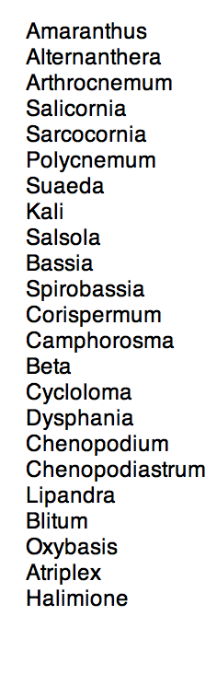
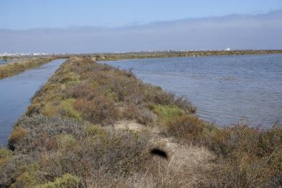
2 - Les différents genres de cette famille en France :
Dans le monde :
800 espèces
75 genres
- Plantes répandues dans les zones chaudes et sèches
Plantes qui ont une préférence bien marquée pour les zones riches en chlorures et en nitrates
--Plantes halophiles
--Plantes nitrophiles
Poussent en abondance
sur les rivages maritimes ou les zones saumâtres : Beta
sur les décombres : Chenopodium, Amaranthus
Nombreuses espèces également dans les steppes ou les déserts
Notes:
23 genres dans la flore française -
Absents de Floremed : Sarcocormia, Kali, Spirobassia, Chenopodstrum, Lipandra, Blitum, Oxybasis…
Les sols salés sont des sols physiologiquement secs

Slide 6
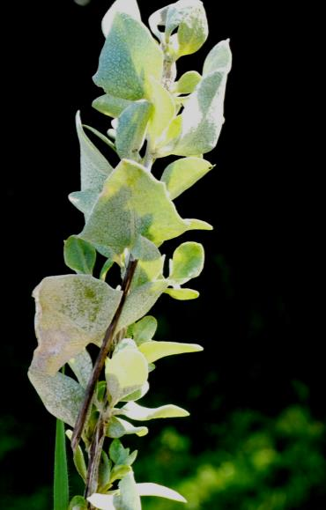
3 – Comment définir cette famille ? :
- On y trouve des plantes herbacées mais aussi des plantes ligneuses :
Chenopodium album
Atriplex halimus

Slide 7
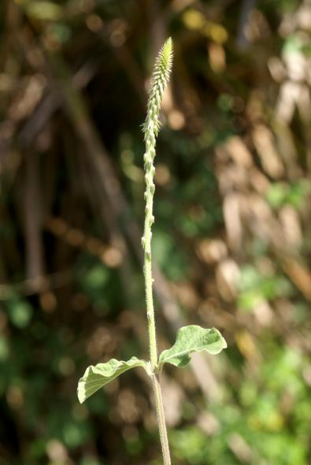
4 – cette famille est présente dans les régions tempérées mais aussi dans les régions tropicales :
Gomphrena celiosoides en Afrique du Sud
Achryranthes aspera en Guadeloupe

Slide 8
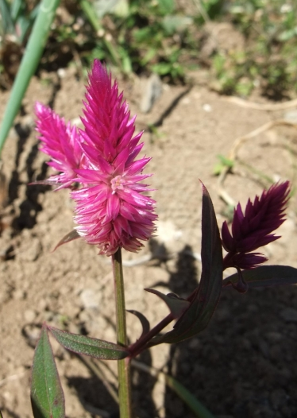
Certaines Amaranthaceae sont cultivées comme plantes ornementales :
Celosia argentea
Nombreux cultivars connus sous le nom de « Crête de coq »
Notes:
Plante originaire d’Afrique tropicale
Nombreux cultivars dans la série « cristata » connus sous le nom d’Amarante crête de coq
Tige ramifiée, feuilles entières en spirales - petites fleurs roses, rouges ou blanches réunies en épi ou en grandes panicules

Slide 9
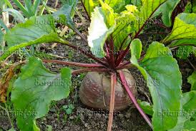
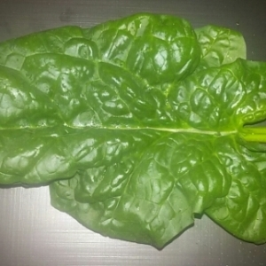
On y trouve des plantes alimentaires:
Beta vulgaris
Spinacia oleracea

Slide 10
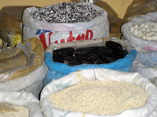
Une plante alimentaire originaire du Pérou : Chenopodium quinoa
Notes:
Graines assez grosses jaune clair
Feuilles triangulaires nettement trilobées -plante dépassant 1 m de hauteur

Slide 11
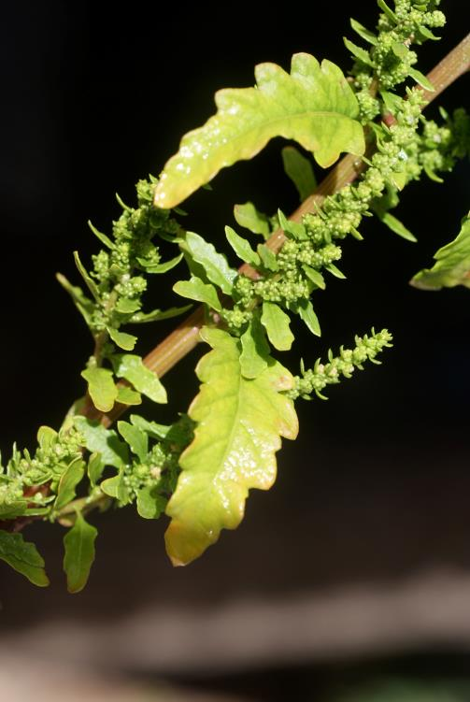
- On y trouve des plantes articulées et d’autre pas…
Genre : Sarcocornia
Genre : Dysphania
Notes:
Dysphania = certains Chenopodium passés dans le genre Dysphania ( pumilio, ambrosioides, botrys…)
Dysphania : à forte odeur aromatique mais jamais farineuse

Slide 12
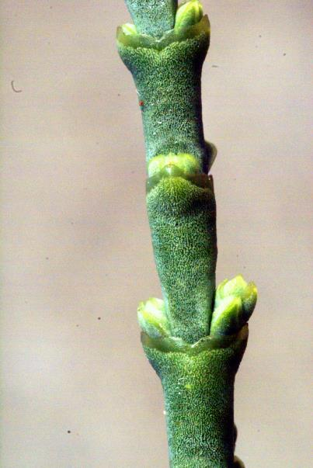
Les feuilles peuvent être non développées mais concrescentes avec l’axe et opposées
Sarcocornia perennis
Notes:
Salicornes : feuilles réduites à leur gaine, concrescentes avec l’axe et soudées l’une à l’autre

Slide 13
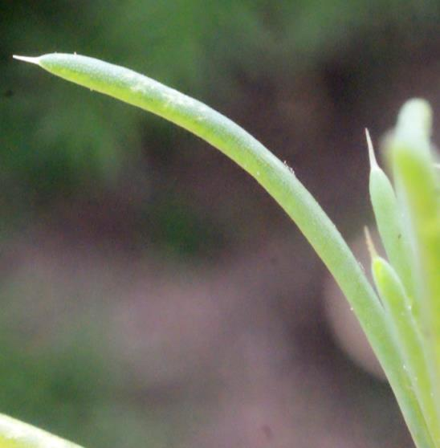
Au contraire, elles peuvent être bien développées, linéaires ou entières
Suaeda splendens
Atriplex gabriuscula

Slide 14
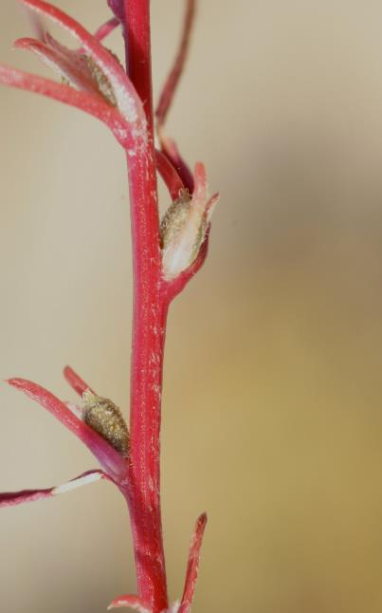
Les fleurs, le plus souvent hermaphrodites, sont parfois encadrées de bractéoles :
Corispermum gmelinii : pas de bractéole évidente
Dans le genre kali : les bractéoles épineuses

Slide 15
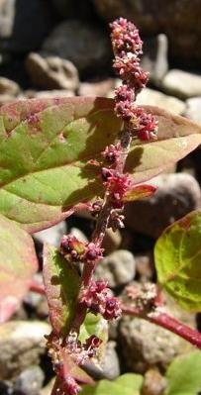
La fleur des Amaranthaceae :
- Fleurs isolées ou associées en inflorescence spiciformes ou en panicules
- 0 – 5 tépales
- 0- 5 étamines épitépales
- Fleurs hermaphrodites ou femelles à 2-3-5 stigmates
Genre : Beta
- Ovaire à 1 loge uniovulée
Genre : Chenopodium

Slide 16
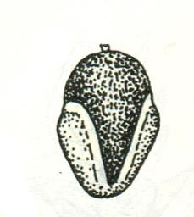
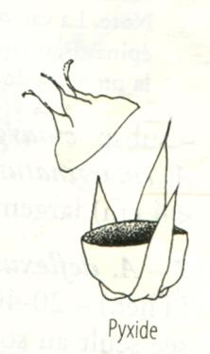
Le fruit des Amaranthaceae :
horizontal
Le plus souvent, c’est un akène
Exemples :
Bassia
Chenopodium
Corispermum
Arthrocnemum
Salicornia etc…
vertical
Parfois c’est une pyxide
Exemples :
Amaranthus

Slide 17
1° partie : Les Amaranthaceae non articulées à feuilles développées :
A – Celles dont les feuilles sont à limbe lobé, denté ou entier :
 - Feuilles alternes
Amaranthus
Atriplex
Beta
Chenopodium
Cycloloma
Dysphania
Halimione
Fleurs à l’aisselle de 1 à 3 bractées
Pas de bractéoles en plus du périgone
 - Feuilles opposées : Alternanthera
Notes:
Pas de bractéoles en + du périgone : éventuellement 2 bractéoles en position de périgone)

Slide 18
Le genre Amaranthus est à l’origine du nom de cette famille
Ici, Amaranthus hybridus
- Inflorescence terminée par une panicule spiciforme et non feuillée
- Tige légèrement pubescente au sommet
- Feuilles peu ou pas ondulées
- Plante des cultures, des friches et des décombres

Slide 19
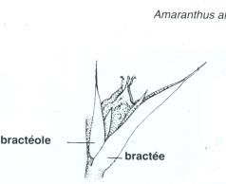
le genre Amaranthus : 12 espèces
1 – Ce sont des plantes non articulées le plus souvent annuelles
2 – Elles ont des feuilles entières, alternes et pétiolées
3 – les inflorescences sont condensées
4 – les fleurs sont situées à l’aisselle de 1 – 3 bractées
5 – Les fleurs unisexuées ont 2 à 5 tépales scarieux et 2 -5 étamines
6 – Le gynécée est à 2-3 carpelles formant une seule loge
7 – le fruit est un akène ou une pyxide contenant des graines noires

Slide 20
Amaranthus deflexus : les fleurs
Fleurs mâles souvent de type 2
Fleurs femelles de type 3
( photos :Herbier des plantes sauvages – Larousse)

Slide 21
Amaranthus deflexus : organes souterrains
Mais la plupart des amarantes sont des plantes annuelles
Souche ligneuse qui se ramifie en racines tubérisées
( photos :Herbier des plantes sauvages – Larousse)
Notes:
Racines tubérisées chargées de réserves et formant de courtes tiges trapues et très prolifères
Tiges annuelles

Slide 22
Chez Amaranthus graecizans, le fruit, déhiscent est une pyxide

Slide 23
On y trouve des plantes ornementales : Amaranthus caudatus

Slide 24
On y trouve aussi des adventices indésirables des décombres et des cultures :
Amaranthus blitum

Slide 25
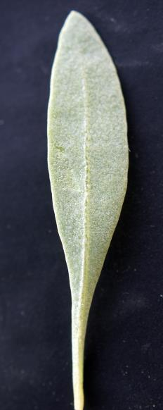
Le genre Halimione : 1 espèce
- Sous arbrisseau de 20-50 cm blanc argenté
- Tiges couchées radicantes et rameaux redressés
Feuilles obovales ou obliques, uninervées, entières et atténuées en pétiole
Halimione portulacoides
Notes:
C’est l’Obione

Slide 26
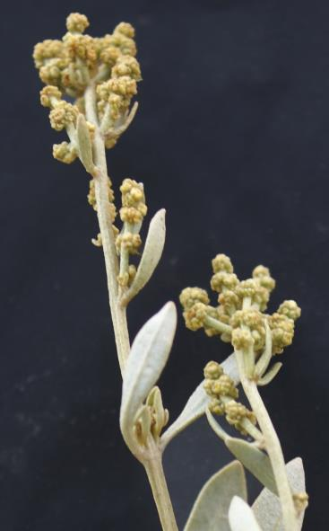
Genre Halimione : les fleurs
Fleurs jaunâtres en épi grêle

Slide 27
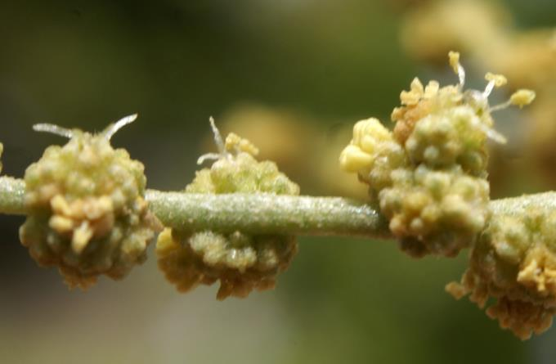
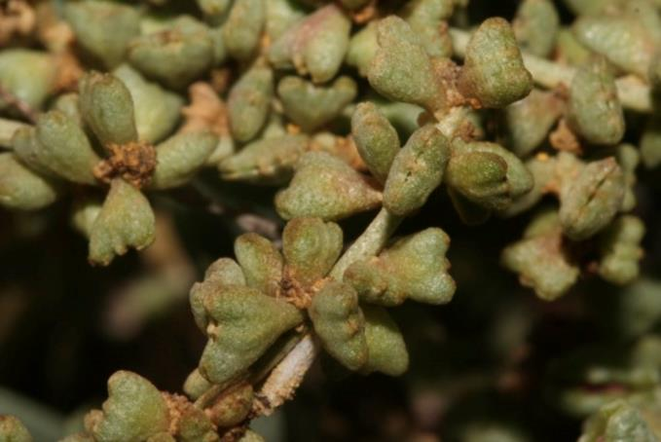
Fleurs unisexuées
Périgone subsessile en triangle renversé
formant au sommet 3 lobes
Notes:
Fleurs unisexuées

Slide 28
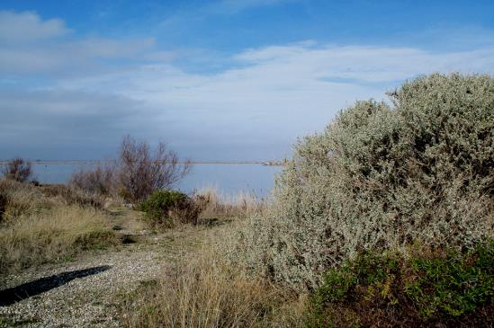
Genre Atriplex : 8 espèces
(appelé « arroche »)
Atriplex halimus
Notes:
Plante glabre ou farineuse à feuilles opposées à la base puis alternes
7 espèces annuelles et une seule vivace (A. halimus)

Slide 29
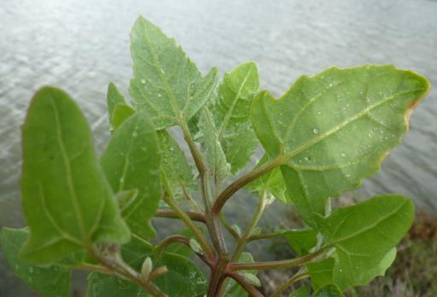
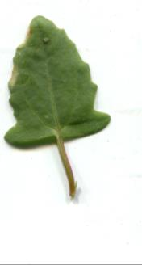
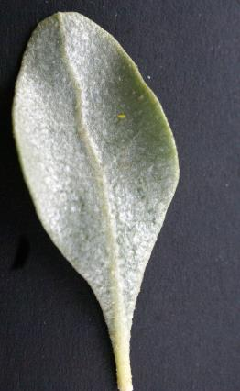
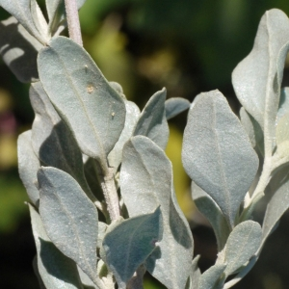
les feuilles
A. prostrata : feuilles dentées
Glabres ou farineuses, elles sont planes, souvent opposées à la base,
puis alternes
Atriplex halimus ; feuilles non dentées

Slide 30
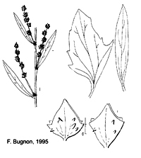
Les fleurs :
Inflorescence variable, souvent ramifiée (panicule de glomérules sessiles)
Fleurs unisexuées ( rarement hermaphrodites) de 2 types
A. patula
Fleurs femelles à 5 tépales : valves orbiculaires entières et veinées en réseau
Fleurs femelles à 2 tépales qui entourent le fruit à maturité : valves triangulaires
Notes:
Fleurs femelles enfermées dans 2 valves accrescentes

Slide 31
Atriplex patula
Valves fructifères un peu hastées et terminées en longue pointe

Slide 32
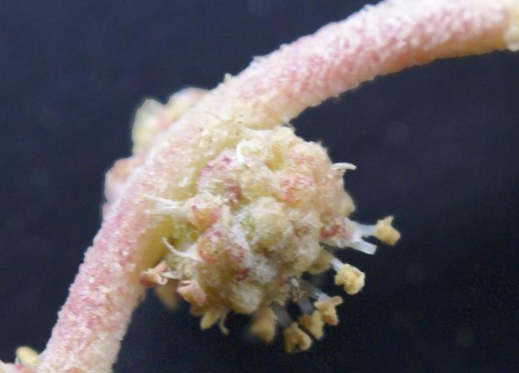
Les fleurs de Atriplex halimus :
Fleurs en épis jaunâtres
Valves fructifères coriaces, entières, arrondies en forme de rein

Slide 33
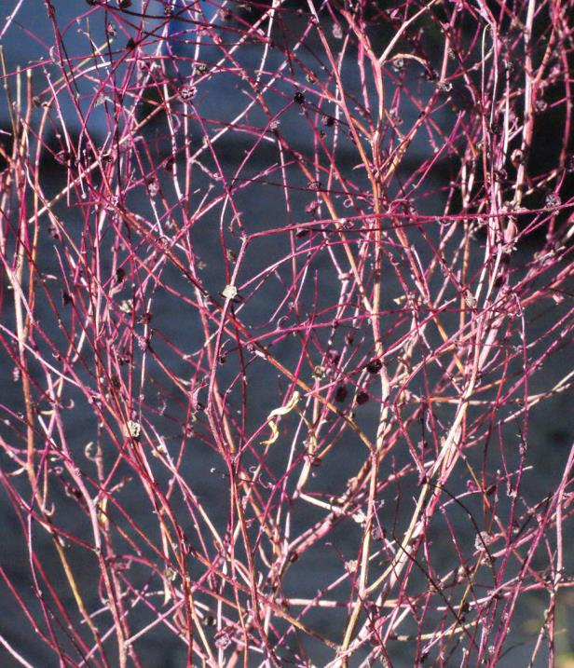
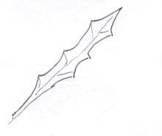
Le genre Cycloloma : 1 espèce
- Plante annuelle, dressée à rameaux raides
Rameaux zigzagant devenant rouges en fin de floraison
Feuilles inférieures à fortes dents
(Cycloloma atriplicifolium)

Slide 34
Cycloloma atriplicifolia
Un périgone de 2 à 5 mm de diamètre
Pousse dans les sables dunaires et dans les alluvions des rivières
Feuilles supérieures non dentées
Ces photos ont été faites au Grau du Roi
Photo : Christine Casiez
Notes:
Périgone :ensemble des pièces du périanthe quand il est simple c.à d. constitué de tépales

Slide 35
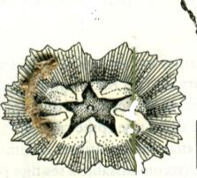
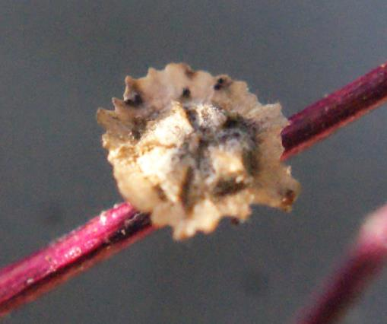
Des fleurs isolées et très espacées
Dos des tépales ailés transversalement
Avec des ailes fortement dentées

Slide 36
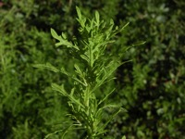
Le genre Dysphania : 4 espèces autrefois rangées dans le genre Chenopodium
Ce sont des plantes velues, glanduleuses, à forte odeur aromatique mais jamais farineuses
D. ambrosioides
D. multifida
Notes:
Ch. botrys, Ch pumilio, Ch ambrosioides, Ch. multifida

Slide 37
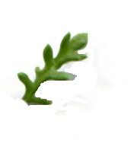
Variabilité des feuilles
D. multifida
D. ambrosioides
Feuilles à divisions étroites
Feuilles sinuées, dentées ou lobées

Slide 38
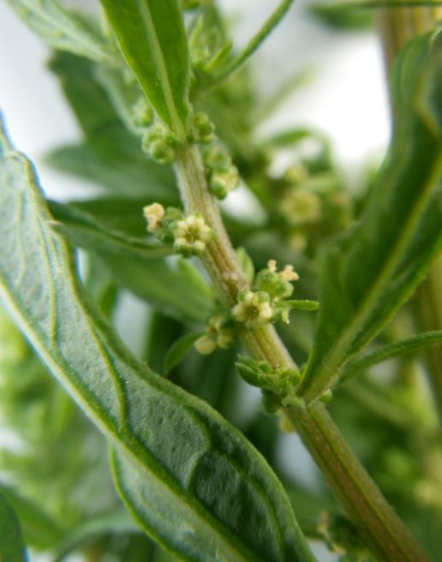
Dysphania : les fleurs
Périgone herbacé sans appendices dorsaux qui ne se soude pas au fruit
D. ambrosioides
Notes:
Périgone herbacé sans appendices dorsaux -
- périgone qui ne se soude pas au fruit

Slide 39
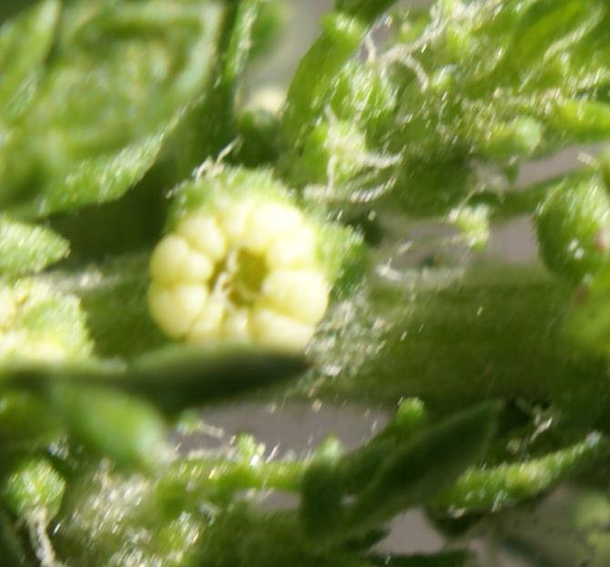
Dysphania multifida : les fleurs
Périgone herbacé sans appendices dorsaux

Slide 40
Notes:
Feuille à 4 – 6 lobes profonds de chaque coté , ressemblant à des feuilles de chêne - limbe ovale longuement pétiolé
Tépales obtus et non carénés, hérissés de poils glanduleux

Slide 41
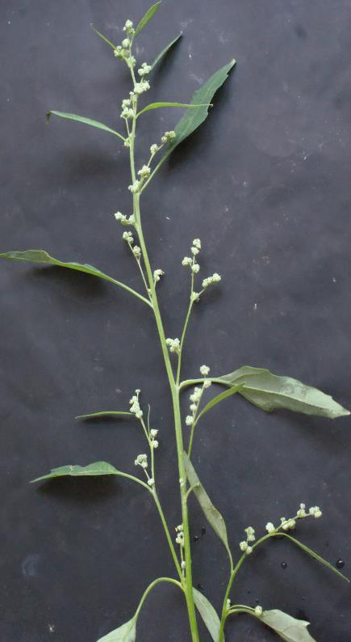
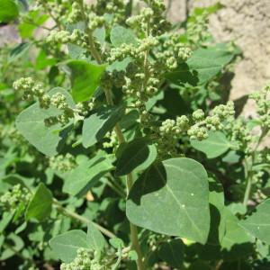
Le genre Chenopodium : 4 espèces
inodore
Ce sont des plantes annuelles, à feuilles entières ou dentées
Chenopodium album ➔
fétide
Chenopodium vulvaria➔
Notes:
Certaines sont inodores : Ch. Album
D’autres sont fétides :Ch. vulvaria

Slide 42
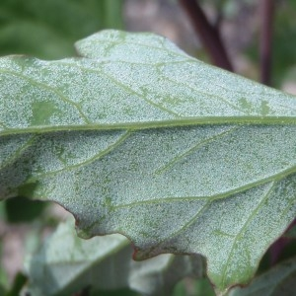
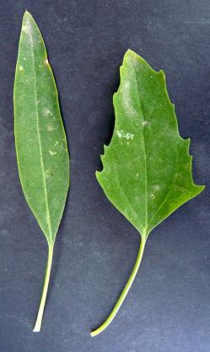
Les feuilles planes, de forme variable, sont densément farineuses sur les 2 faces
Chenopodium album
(photo :G. Botti)
Plantes ni glanduleuses ni aromatiques, parfois même à odeur désagréable
Chenopodium filicifolium
Notes:
Feuilles farineuses grâce à des poils vésiculeux
Chenopodium fiflicifolium pousse dans les cultures ( endives, betteraves )

Slide 43
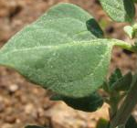
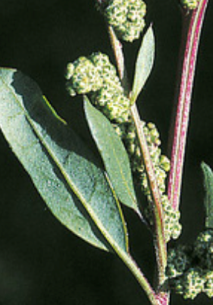
Variabilité dans la forme des feuilles
Chenopodium vulvaria
Chenopodium album
Chenopodium strictum
Notes:
Chenopodium strictum : zones rudérales, décombres, prairies piétinées – tige rouge
Répandu dans le NE de la France
Souvent nommé Ch. abum ssp striatum

Slide 44
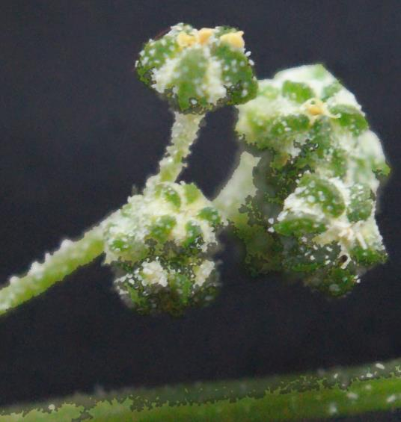
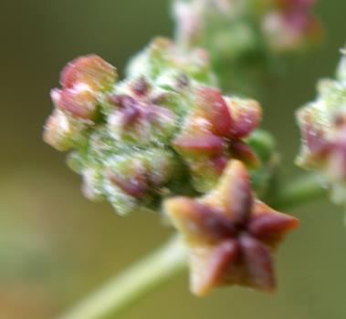
Chenopodium : les fleurs
- Elles sont le + souvent hermaphrodites
- On y trouve 3- 5 tépales, 0-5 étamines et 2-3-5 stigmates
Tépales à poils vésiculaires
Chenopodium album

Slide 45
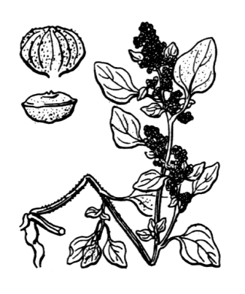
Le fruit des Chenopodes est un akène
Chenopodium vulvaria
Notes:
Plante couchée sur le sol à odeur rappelant celle du poisson avarié

Slide 46
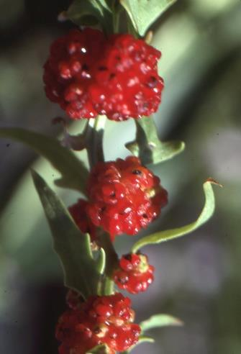
3 genres sont parfois inclus dans le genre Chenopodium :
Feuilles dentées ou lobées
feuilles entières
Lipandra
Blitum
Tépales glabres
Plante à rosette basale parfois desséchées à la floraison
Chenopodium polyspermum
= Lipandra polysperma
Chenopodium foliosum
= Blitum virgatum
appellé « épinard-fraise »
Notes:
Lipandra : plante annuelle verte ou rougeâtre, ramifiée dès la base –feuille à limbe entier souvent liseré de rouge –inflorescence feuillée à nombreux petits glomérules-akène horizontaux
Blitum :périgone devenant charnu et rouge vif à maturité (ressemblance avec des mures) – akènes verticaux

Slide 47
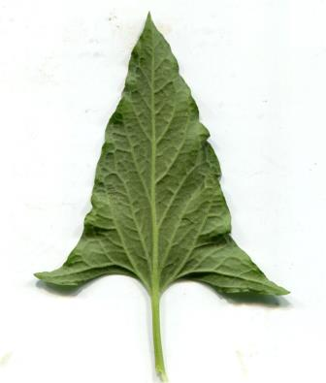
Blitum bonus henricus
Feuille entière à limbe triangulaire denté et base sagittée
Ses feuilles sont consommées cuites
Pousse entre 200 et 1600 m. d’altitude
Notes:
Son nom vient d’Henri 4 qui aurait découvert son importance sur le plan culinaire - reposoirs, rues des villages
Plante à rejets stériles formant des rosettes de larges feuilles longt pétiolées
Inflorescence spiciforme terminale

Slide 48
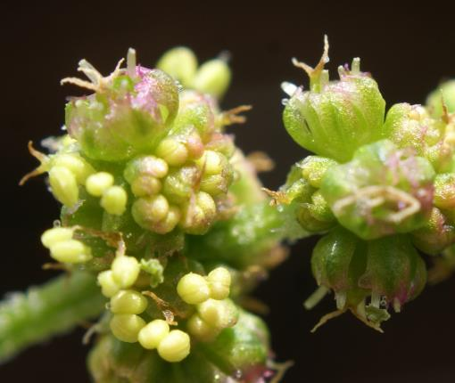
Blitum bonus henricus
Plante vivace par une souche épaisse
et bien enracinée
Des fleurs bisexuées peuvent être plutôt mâles ou plutôt femelles selon leur situation dans le groupe de fleurs
Notes:
Plante vivace par une souche épaisse et bien enracinée – produit des bourgeons puis des tiges souterraines qui perpétuent et multiplient la plante
Fleurs du milieu possèdent 5-6 étamines mais l’ovaire donne un akène déprimé
Fleurs du pourtour à 2 – 3 étamines mais l’ovaire donne un akène + gros

Slide 49
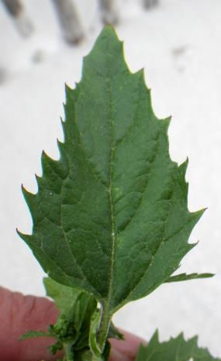
Genre Chenopodiastrum : 2 espèces (Incluses dans le genre Chenopodium dans FloreMed)
Chenopodiastrum murale
Feuilles glabres à la face supérieure et éparsément farineuses à la face inférieure, les adultes généralement glabres sur les 2 faces
Notes:
Chenopodium murale et Chenopodium hybridum
Chenopodium : feuilles farineuses sur les 2 faces (au déploiement) , les adultes restant + ou – farineuses ao moins sur la face inférieurs

Slide 50
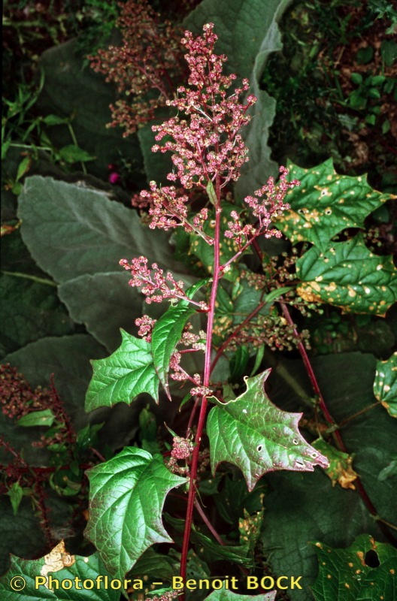
Chenopodiastrum hybridum
Feuilles vertes sur les 2 faces, longuement pétiolées, triangulaires, terminées en longue pointe lancéolée
Fleurs en panicule terminale non feuillée

Slide 51
Genre Oxybasis : 4 espèces (toutes incluses dans le genre Chenopodium dans FloreMed)
O. urbica
O. glauca
O. chenopodioides
O. rubra
O. glauca =
Chenopodium glaucum
Ce qui distingue le genre Oxybasis :
1 – Ce sont toutes des plantes sans rosette basale
2 – Toutes ont des feuilles dentées ou lobées
3 – Le périanthe fructifère n’est pas accrescent ou seulement un peu
4 – Les sépales sont glabres (différence avec le genre Chenopodium)

Slide 52
Le fruit est un akène comme dans le genre Chenopodium
- Présence, parfois de nombreux akènes verticaux ( fleurs latérales)
Oxybasis glauca

Slide 53
Genre Beta : 2 espèces
C’est la betterave…
Notes:
Ici Beta maritima qui pousse le + souvent dans les endroits salés : plante halophile commune en bord de mer
Est l’ancêtre de notre betterave comestible …

Slide 54
Feuille entière ou ondulée, un peu charnue
Notes:
Plante à larges feuilles alternes, entières ou ondulées…
Tige anguleuse à rameaux flexueux

Slide 55
Genre Beta : la fleur
Beta maritima
5 tépales persistants
5 étamines
2 stigmates
Inflorescence en épis grêles de glomérules de 1 – 8 fleurs
Calice devenant dur et ligneux à maturité, faisant corps avec le fruit
Notes:
Fleurs hermaphrodites toutes semblables

Slide 56
Remarque : dans les cultures et les jachères pousse parfois Beta trigyna
Comme son nom l’indique, la fleur possède 3 stigmates

Slide 57
Genre Alternanthera : 1 espèce
Plante aquatique à rhizome
Introduite d’Amérique tropicale
Gironde
Tarn et Garonne
Lot et Garonne
La Sorgue
Photo : Christine Casiez
Alternanthera philoxeroides
Notes:
Plante aquatique à rhizome introduite d’Amérique tropicale- ici plante venant du Vaucluse
Géophyte >ou= 1m- importation en aquarophillie comme plante ornementale

Slide 58
Feuilles opposées vert foncé
Inflorescence en boule d’environ 1,5 cm de diamètre
Fleurs hermaphrodites
Photo : Mathieu Menand

Slide 59
Plante vivace enracinée sur le fond
(photo : Christine Casiez)
Tendance à envahir les habitats aquatiques en eau peu profonde
Appelée « herbe aux alligators »

Slide 60
Si l’espèce Alternanthera philoxeroides est encore très localisée, le genre Alternanthera est fréquent dans les pays tropicaux
Au Pérou : A. arequipensis
En Guyane, aux Antilles… : A. sessilis

Slide 61
B – Les Amaranthaceae à feuilles linéaires et entières
Suaeda
Polycnemum
Salsola
Kali
Les fleurs sont encadrées par 2 - 3 bractéoles en + des 5 tépales
Corispermum
Camphorosma
Bassia et
Spirobassia
Pas de bractéoles en + des tépales

Slide 62
Le genre Bassia : 4 espèces
Bassia hirsuta
Plante annuelle, velue, tomenteuse, grisâtre
Feuilles linéaires, demi-cylindriques, molles, charnues, à 1 nervure
Pousse dans les laisses de la Méditerranée
Notes:
Dans Flora gallica, Bassia hirsuta est devenu un genre monospécifique : Spirobassia hirsuta

Slide 63
Glomérules hérissés, laineux, en épi grêle formant une panicule étalée
Présence de fleurs polygames
périanthe fructifère velu
(photo : C. Bernier)
Notes:
Présente à la fois des fleurs hermaphrodites et des fleurs unisexuées : fleurs polygames

Slide 64
Bassia laniflora
Photos : C. Casiez
Notes:
Photo fate dans le Vaucluse lors d’une session de la SBCO- plante annuelle à tige dressée à poils crépus – feuilles linéaires
Périgone ( ensemble des tépales) laineux de 4 – 6 mm

Slide 65
Genre : Bassia
Genre : Spirobassia
Dans Flora gallica, Bassia hirsuta est devenu un genre monospécifique : Spirobassia hirsuta
Différence qui se fait sur les tépales fructifères :
Bassia : à aile dorsale transversale
Spirobassia : à pointe dorsale

Slide 66
Genre Corispermum : 4 espèces
Plante annuelle, très rameuse dès la base
Feuilles alternes, linéaires
Corispermum gmelinii (Gruissan 11)
Notes:
Plante des dunes ruderalisées - toutes les espèces sont annuelles
Ici, dunes au bord de l’étang de Mateille commune de Gruissan (11)

Slide 67
Akène aplati
Inflorescence en épis grêles avec des fleurs hermaphrodites presque nues
C. gmelinii
Fleur hermaphrodite
1- 3- 5 étamines
2 stigmates, style formant une pointe bifide
C. Gallicum : fleur
Notes:
Ici, l’épi fructifère est lâche mais il y a des espèces où l’épi fructifère est dense (C. palasii et C. gallicum)

Slide 68
Corispermum gallicum
Photo : C. Casiez
Notes:
Photo faite au Grau du Roi - Remarquez les feuilles alternes
Épi florifère dense

Slide 69
Reconnaître le genre Corispermum
1 – Ce sont des plantes annuelles
2 – Elles sont dressées et très ramifiées
3 – les feuilles sont toujours alternes
4 - Les fleurs sont hermaphrodires à 2 stigmates
5 – Les akènes sont très aplatis

Slide 70
Le genre Camphorosma : 1 espèce
-Plante vivace à tige ligneuse
Pousse dans les lieux secs et arides du Midi
Roussillon
Languedoc
Corse
Camphorosma monspeliaca
Plante étalée avec certaines tiges
redressées à la verticale

Slide 71
Camphorosma : les feuilles
Tiges nombreuses étalées ascendantes, blanchâtres ou rougeâtres, portant de nombreux petits rameaux courts
Feuilles alternes ou la plupart fasciculées ,à une nervure, en alène

Slide 72
Camphorosma : la fleur
Fleurs verdâtres solitaires
-Tépales soudés dans leur moitié inférieure
- Les 2 tépales externes sont + grands et carénés
- 4 étamines saillantes
-2 stigmates filiformes

Slide 73
Le genre Suaeda : 3 espèces
1 – Ce sont des plantes charnues à feuilles supérieures alternes et linéaires
2 – une seule espèce est vivace (S vera ) les 2 autres sont annuelles
Feuille cylindrique, terminée par une soie
Feuille semi-cylindrique, opaque, aigüe
S. maritima
Suaeda maritima
S. splendens
Notes:
Nous entrons dans le groupe dont les fleurs sont encadrées par des bractéoles

Slide 74
Suaeda vera
Plante ligneuse donc vivace, buissonnante
Feuilles à sommet arrondi, noircissant à la dessiccation
Pousse dans les samsouires, les bourrelets coquilliers en bord d’étangs saumâtres

Slide 75
Genre Suaeda : la fleur
- Bractéoles très réduites (< 1 mm)
Fleurs groupées en petits glomérules
5 tépales charnus
5 étamines
Suaeda maritima
Photo : C. Casiez

Slide 76
Suaeda vera – Gruissan 11
Notes:
Étamines saillantes

Slide 77
Genre Polycnemum : 2 espèces
( Photo : G. Botti )
Polycnemum.majus
Notes:
Plante annuelle, glabre, à tige courte étalée raide et spinescente - feuilles non charnues
Lieux pierreux et sablonneux surtout calcaires dans presque toute la France

Slide 78
Bractée lancéolée en alène, à pointe allongée dépassant le périanthe
Sépales ovales acuminés
Polycnemum majus
Notes:
Fleurs petites très nombreuses, très petites occupant presque toute la longueur des tiges

Slide 79
Genre Kali : 2 espèces
( inclus dans Salsola dans FloreMed )
- Plante annuelle, + ou - charnue, verte ou rougeâtre
Kali soda
- Feuilles et bractées épineuses à leur sommet
Synonyme : Salsola kali L.
Notes:
Mucron apical vulnérant

Slide 80
Inflorescence dense dépassée par les bractéoles
Tépales munis d’une aile très développée
En fin d’été, cette plante annuelle, en boule, est roulée par le vent
Kali soda
Notes:
5 tépales ailés - 5 étamines

Slide 81
Genre Salsola : 1 spèce
Salsola soda
Du latin salsus
= salé
Plante dressée, très charnue, d’abord verte puis rougeâtre,
Notes:
Plante annuelle, entièrement glabre et lisse – Tiges rougeâtres et charnues portant des feuilles sessiles et alternes
Pousse au bord des étangs saumâtres et sur les digues des marais salants

Slide 82
Salsola soda
Feuilles à base semi-embrassantes, molles, semi-cylindriques, terminées par une soie molle
Fleurs très espacées occupant presque toute la longueur des rameaux
Fleurs sessiles, réunies par 3 à l’aisselle de 3 feuilles rapprochées
Notes:
Mucron apical non vulnérant - tépales non ailés

Slide 83
La nouvelle famille des Amaranthaceae : suite
Bienvenue dans le monde des Salicornes !
(Liliane Roubaudi)
Notes:
Une trentaine de plantes halophiles c.a.d. qui poussent sur les sols riches en sel marin
Certaines sont vivaces, d’autres sont annuelles

Slide 84
2e partie : les Amaranthaceae articulées au sommet, formées d’ entre-noeuds très charnus
Ce sont les « Salicornes » au sens large
De sal = sel et cornu =corne
Pas de feuilles bien développées
Elles sont réduites à leur gaine
Elles sont concrescentes avec l’axe
Elles sont soudées l’une à l’autre
La partie supérieure de chaque gaine se termine par une bordure scarieuse + ou - étroite

Slide 85
Les fleurs des « Salicornes » au sens large
1- Les fleurs sont groupées en petites cymes constituées par 3 (rarement 2) fleurs
2 - Ces fleurs, à l’aspect extérieur d’écusson, sont incluses dans les feuilles (= bractées) les axillant
3 – Cymes et bractées constituent ainsi des articles fertiles
4 – Chaque fleur est formée de 3 pièces : 1 ou 2 étamines et un ovaire contenant 1 ovule
5 – Les articles fertiles sont regroupés à l’extrémité de chaque tige en un épi (dit fertile) de longueur variable suivant les espèces
Notes:
Suivant les espèces la longueur de l’épi fertile varie de 8 à 90 mm…

Slide 86
Leur résistance au sel :
Une des façons d’éliminer le sel en excès est de le stocker dans les articles basaux qui se dessèchent et se desquament…

Slide 87
Les « Salicornes (au sens large) sont des plantes difficiles à déterminer.
Pourquoi ?
Un grand nombre d’entre elles ne sont déterminables qu’à un moment précis de leur cycle
( surtout les annuelles)
Il y a une grande homogénéité de la morphologie des organes végétatifs et reproducteurs
Les « Salicornes » subissent une grande variabilité des conditions physiques du milieu :
Va-et-vient de la mer
Immersion + ou - prolongée
Variation de la salinité
Nature du substrat
Durée de l’éclairement

Slide 88
C. Lahondère, dans le bulletin de la S.B.C.O. numéro 24, distingue 3 genres :
Salicornia L. - annuelle
Sarcornia A. J. Scott.
Arthrocnemum Moq.
vivaces
Remarques : 1 - Flora Gallica conserve ces 3 genres, tandis que FloreMed inclut Sarcocornia dans le genre Salicornia
2-Les caractères de détermination sont loin d’être évidents et exigent des observations en fin de floraison
Notes:
H. Coste a fait du genre Salicornia un genre monospécifique : Salicornia herbacea L.

Slide 89
Genre Salicornia : 2 espèces
Salicornia europaea : 2n =18
Salicornia procumbens : 2n = 36
1 - Ce sont des plantes annuelles + ou - ramifiées
2- Les feuilles opposées étant réduites à leur gaine soudées l’une à l’autre , constituent un article
3 – Elles sont comestibles mais servent aussi à fabriquer de la soude végétale
4 – les zones principales de ramassage sont :
La baie de Somme
La Bretagne
La Vendée
La Charente maritime
Salicornia europaea
Notes:
Plantes diploïdes ou tetraploïdes
Ces Salicornes annuelles ont des pousses tendres, comestibles
Confites dans du vinaigre, elles sont consommées comme hors d’œuvre, mais aussi en omelette, ou en salade
Elles servent à produire de la soude végétale qui entre encore dans la fabrication du savon d’Alep

Slide 90
Salicornia procumbens
Port et ramifications divers
Dans les populations denses, le port est en candélabre (1)
Elle est en général ramifiée avec des ramifications tertiaires
Une population couchée rougit sur sa face exposée au soleil et demeure vert clair sur l’autre face (3)

Slide 91
Salicornia europaea | Salicornia procumbens
Plante annuelle – 2n = 18 Anthères incluses Fleurs latérales plus petites que la fleur centrale Marge membraneuse large Articles + ou – convexes Terrains brièvement inondés | Plante annuelle – 2n = 36 Anthères saillantes 3 fleurs égales ou subégales Marge membraneuse + étroite Articles non convexes Terrains longuement inondés

Slide 92
- Dans les milieux ouverts
- En fin d’été
- Assez près de l’eau

Slide 93
Genre Sarcocornia : 2 espèces
Le port :
Sarcocornia fruticosa
Sarcocornia perennis
Sous-arbrisseau à racines fortes, longues et rameuses – Tiges ligneuses, très rameuses, dressées en touffes arrondies, souvent de 1 m. de haut
Tiges nombreuses, à peine ligneuses, grêles, couchées ascendantes, radicantes à leur base et s’étalant en larges plaques ne dépassant pas 0,30 m de hauteur
Remarque : les tiges ligneuses et rigides
se cassent quand on les plie
Remarque : les tiges se courbent sans se briser quand on les plie

Slide 94
Genre Sarcocornia : les fleurs
1 – Epis latéraux et terminaux
naissant sur le jeune bois
2- Les 3 fleurs sont séparées par une crête membraneuse
3- Après la chute des graines, il subsiste une cavité divisée en 3 loges
4 – La longueur des épis fertiles varie de 15 à 90 mm
Sarcocornia fruticosa
5 – la floraison, tardive, n’a pas lieu avant septembre et la fructification en novembre

Slide 95
Sarcocornia perennis : les fleurs
1 – Epis latéraux et terminaux naissant sur le jeune bois
2- Les 3 fleurs sont séparées par une crête membraneuse
3- Après la chute des graines, il subsiste une cavité divisée en 3 loges
4 – La longueur des épis fertiles varie de 8 à 34 mm
pour 3 à 12 articles
5 – la floraison a lieu fin Juillet et les fruits sont mûrs fin septembre
Ce qui signifie qu’au moment où Sarcocornia fruticosa fleurit, Sarcocornia perennis dissémine ou a disséminé ses graines
Notes:
Rappel : pour S. fruticosa, épis fertiles longs de 15 à 90 mm

Slide 96
Le genre monospécifique : Arthrocnemum
L’appareil végétatif est très voisin de celui
du genre Salicornia :
Gaines des feuilles enveloppant les tiges
et donnant un aspect articulé à l’ensemble
des organes aériens
Les cymes sont aussi formées de 3 fleurs
C’est la + halophile de toutes les salicornes
Elle peut résister à une immersion pouvant se prolonger pendant des semaines
Elle est commune sur le littoral méditerranéen, des Bouches du Rhône aux Pyrénées orientales
Arthrocnemum macrostachyum
Notes:
Les genres Sarcocornia et Arthrocnemum constituent les Salicornes vivaces de nos côtes

Slide 97
Comment distinguer le genre Arthrocnemum du genre Sarcocornia ?
Les articles sont aussi longs que larges
Les épis florifères latéraux et terminaux naissent sur le vieux bois
Les fleurs sont contiguës non séparées par des cloisons verticales
A la chute des graines il ne subsiste qu’une loge unique
La floraison très précoce a lieu en mai-juin, la fructification en août
Arthrocnemum macrostachyum

Slide 98
genre Arthrocnemum
3 fleurs non séparées par des cloisons verticales

Slide 99
Notes:
Les buttes, très éloignées de la nappe salée, ont un sol très concentré en sel ➔ l’eau salée monte par capillarité puis s’évapore en surface ➔ cristallisation du sel

